Slide 1
Soutenance
Projet GL - Groupe 16

Slide 2
Présentation d’un nouveau compilateur pour le langage deca, rapide et intuitif
Notre compilateur.
Une bibliothèque “Math.decah” implémentant les fonctions trigonométriques.

Slide 3
Sommaire de la présentation
Les fonctionnalités de notre compilateur.
L’extension.
Tests de validation.
Bilan sur la gestion et l’organisation.

Slide 4
Compilateur du langage - Partie sans Objet
Structures de contrôle présentes.
Opérations arithmétiques.
Opération booléennes et comparaisons.
Déclaration de variables.
Input / Output
Messages d’erreurs

Slide 5
Compilateur du langage - Partie avec Objet
Déclaration de classes.
Attributs et méthodes.
Héritage.
Cast et InstanceOf.
Notions de protection.
Messages d’erreurs.

Slide 6
Options de compilations
-b affichage de la bannière équipe.
-p pour la décompilation.
-v pour arrêter la compilation à l’étape de vérification contextuelle.
-n pour supprimer les tests d’overflow.
-P pour une compilation en parallèle.
-r X pour limiter les registres utilisés.

Slide 7
Point positifs du compilateur
Compilateur implémentant le langage complet et la majeure partie des codes possibles.
Factorisation du code.
=> Possibilité d’extension et d’optimisation.

Slide 8
Parlons maintenant un peu de l’extension
Contenue de la bibliothèque standard (extension Trigonométrique)

Slide 9
Parlons maintenant un peu de l’extension
Contenue de la bibliothèque standard (extension Trigonométrique)
Explication brève des algorithmes choisis pour l’implémentation

Slide 10
Et les tests de validation ?
-> Tests deca => tester le bon fonctionnement des programmes
-> Tests unitaires (frameworks Mock) ⇒ tester chaque classe séparément
-> Automatisation des tests (tests de non régression)

Slide 11
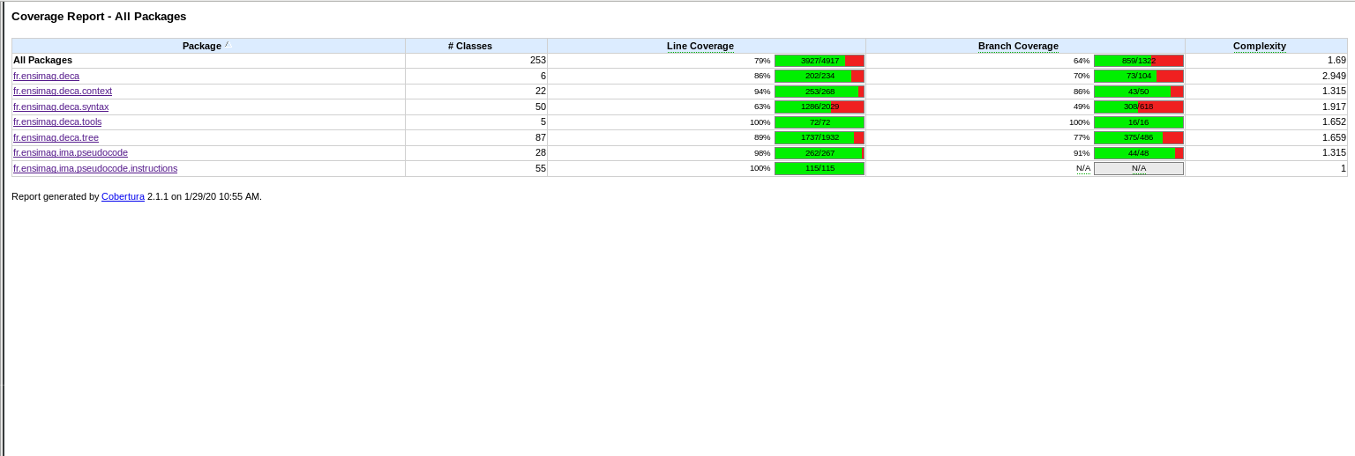
Cobertura

Slide 12
Passons aux tests !

Slide 13
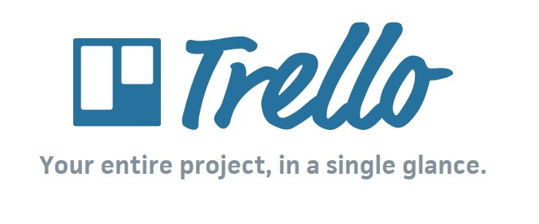

Bilan d’organisation
- Utilisation d’outils d’organisation.
- Diagramme de Gantt.

Slide 14

Répartition des rôles
Des référents pour chaque partie

Slide 15

Bilan d’organisation
- Gestion d’erreurs et de risques.

Slide 16
Mot de la fin

Slide 17
Merci de votre attention
Des questions ?

